Slide 1
软件质量保证与测试 案例作业报告提交要求
吉林大学软件学院 李大利 2026

Slide 2
案例作业报告提交截止时间 6月30日（星期二）中午12:00 提交方式 0.检查准备提交的案例作业报告内容完整 1.把自己准备提交的案例报告打包为一个.zip文件 2.文件名设为“学号姓名.zip”（如55230101张三.zip） 3.把.zip文件提交到学习通作业“2026-报告提交”

Slide 3
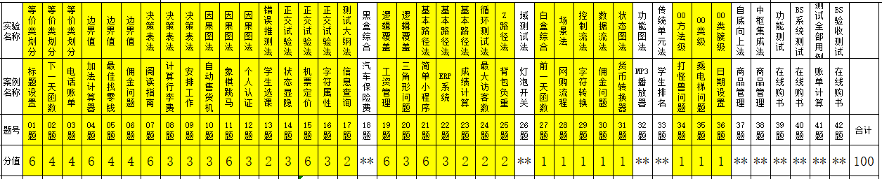
案例作业报告提交范围 包括下图中标黄的所有案例作业题目 允许根据个人情况选择只提交其中一部分

Slide 4
案例作业报告提交注意事项 1.注意按期提交，逾期未交者考核成绩按0分处理。 2.严禁抄袭，如发现雷同，相应所有案例作业报告分数按0分处理。 3.提交的案例作业报告应认真完成，如发现乱填乱写的情况，相应报告分数会从折半处理直至按0分处理。 4.提交前要确认报告版本正确，不要拿空白模板直接提交，否则按0分处理。

Slide 5
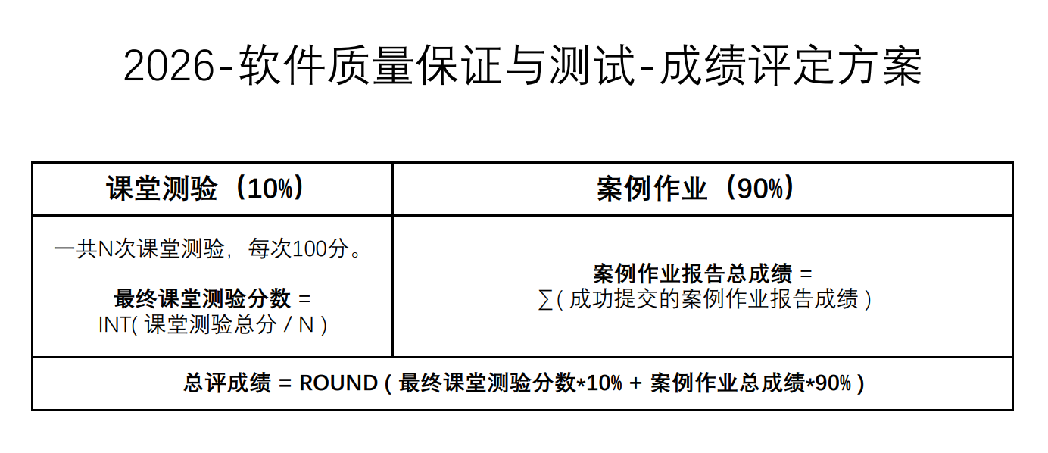
成绩评定方案

